Slide 1

UBND PHƯỜNG PHÚC LỢI
TRƯỜNG MẦM NON HOA SỮA
GIÁO ÁN
LĨNH VỰC PHÁT TRIỂN NGÔN NGỮ
ĐỀ TÀI
Thơ : Nước ơi
Lứa tuổi: Trẻ 3- 4 tuổi
Giáo viên thực hiện : Bùi Thị Hoa

Slide 2

Cô đọc thơ lần 1

Slide 3

Nước ơi!
Thụy Anh
Nước ơi, nước ơi
Lại đây với bé
Cho bé rửa mặt
Cho bé rửa tay
Cho bé sạch sẽ
Rồi bé đi chơi
Mắt bé sáng ngời
Miệng cười xinh xắn
Bé cười thật tươi!

Slide 4

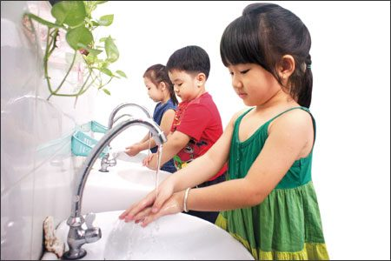
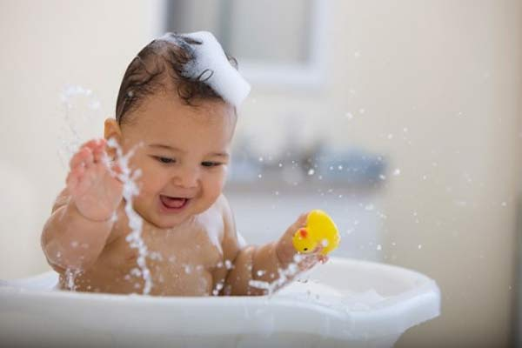

Slide 5
Cô đọc thơ lần 2

Slide 6

Đàm thoại

Slide 7

Mình cùng đọc thơ

Slide 8


Tiết học kết thúc

